Slide 1
色って不思議
色のはたらきを探してみよう

Slide 2
この資料を見る前に・・・
色の見え方や感じ方は人によってそれぞれです。
自分自身の色の見え方、感じ方を大切にしてください。

Slide 3
色っていろいろ
すべての色を大きく２つにわけてみよう！

Slide 4
この２つにわけられるよ！

Slide 5
すべての色は「無彩色」と「有彩色」にわけられます。
むさいしょく
無彩色
色
ゆうさいしょく
有彩色

Slide 6
色には３原色があるよ！
しきりょう さんげんしょく
色料の３原色
茶色はどの色を混ぜれば
できるでしょうか？
試してみましょう！
※色料とは絵の具やインクなどの色のことです。
３原色は混ぜてつくることができない色です。
ひかり さんげんしょく
黄色の光は何色と何色の
光を混ぜればできるで
しょうか？
調べてみましょう！
光の３原色

Slide 7
「減法混色」と「加法混色」
げんぽうこんしょく
かほうこんしょく
減法混色
加法混色
絵の具やインクなどは、
色を混ぜれば混ぜるほど、
明度が低くなり、黒に近づきます。
光は、色を混ぜれば混ぜるほど、
明度が高くなり、白に近づきます。

Slide 8
色は3つの要素で説明できるよ！
さんようそ
さんぞくせい
色の３要素
※３属性ともいいます。
めいど
明度・・・色の明るさの度合い
さいど
最も明度が高い色は白！
では、最も明度が低い色
は何色でしょうか？
考えてみましょう！
彩度・・・色みの強さの度合い
しきそう
色相・・・色みの性質（あかっぽい、あおっぽい とか）

Slide 9
色の3要素と「色相環」
高
色みの
性質
色相
しきそうかん
色の
明るさ
「色相環」とは…
色を色相の近い順に並べたときにできる環（わ）のことです。
明度
色みの強さ
低
低
彩度
高
無彩色
有彩色

Slide 10
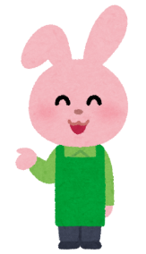
色のもつ「感じ方」の違い
暖かい色、寒い色
軽い色、重い色
派手な色、地味な色
それぞれの色の感じ方は
どの３要素に関係して
いるのでしょうか？
考えてみましょう！
色の３要素…明度・彩度・色相

Slide 11
色の見え方の不思議
２つのまるのうち明るい（明度が高い）のはどちらでしょうか？
Enterキーを押すと右のまるが動きます。

Slide 12
色の見え方の不思議
なぜ、このような見え方、感じ方の違いが起こるのでしょうか。
人間の目は、周りの色の明るさやあざやかさが違っても、同じ色とわかるように、自動で「明るさ」や「あざやかさ」の見え方、感じ方を調節しています。
この見え方、感じ方の違いを生かして、実際の色より明るく感じさせたり、
あざやかに感じさせたり、別の色みを感じさせたりする工夫ができるのです。
これを「明度対比」や「彩度対比」、「色相対比」といいます。
めいどたいひ
さいどたいひ
しきそうたいひ

Slide 13
色の見え方の不思議
ほしょく かんけい
色相環で反対側にある色同士の関係を「補色の関係」といいます。

Slide 14
補色
補色は、おたがいの色みを引き立たせ、
ならべると「はで」で「ぎらぎらした感じ」になります。

Slide 15
補色
でも、ちょっと工夫をすると、「ぎらぎらした感じ」が
少しやわらいで、見やすくなります。

Slide 16
中央の黒い点を１0秒見つめて、画面を次に進めてみましょう！

Slide 18
色の見え方の不思議
ももいろの★が見えましたか？
目は同じ色の刺激を受け続けると、とても疲れます。
そこで、目の疲れをいやすために、全く性質の違う色の残像を残すのです。
これを「補色残像」といいます。
みなさんのまわりには、「補色」や「補色残像」の効果を生かしたものが
たくさんあります。
家の中で、色がどのように使われているか探してみましょう。
ほしょくざんぞう

Slide 19
家の中の色の役割を探して、まとめてみましょう。
生活を便利にしたり
わかりやすくしたりする役割
生活を楽しくしたり
豊かにしたりする役割
見つけたもの
〇〇〇
役割
△△△
・〇〇〇
・△△△

Slide 20
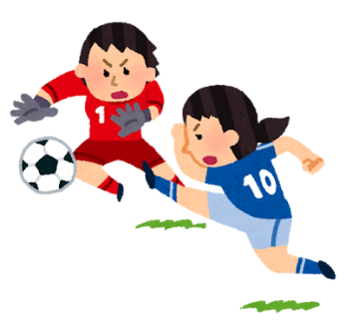
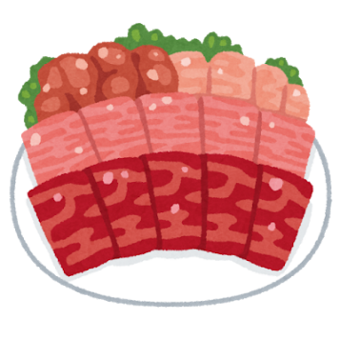
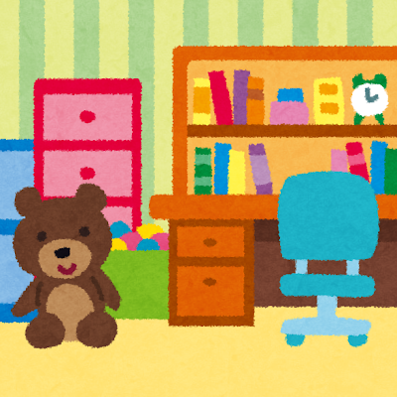
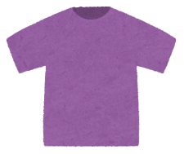
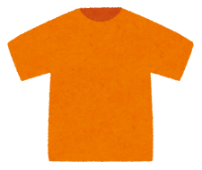
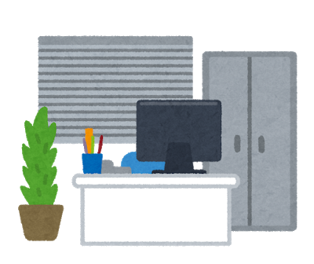
考えてみよう、調べてみよう！
絵をクリックしたらヒントが出るよ！
同じ歯ブラシなのに、
なぜ色が違うのだろう？
ユニフォームの色がチームによって違うはなぜだろう？
肉に緑の野菜がそえられている
ことが多いのはなぜだろう？
普段、お医者さんは白衣を着ているのに、手術着が青や青緑
なのはなぜだろう？
同じシャツなのに、
なぜ多くの色があるのだろう？
小さな子供が使うものに
あざやかな色のものが多いのは
なぜだろう？
オフィス（仕事場）に無彩色の
ものが多いのはなぜだろう？

Slide 21
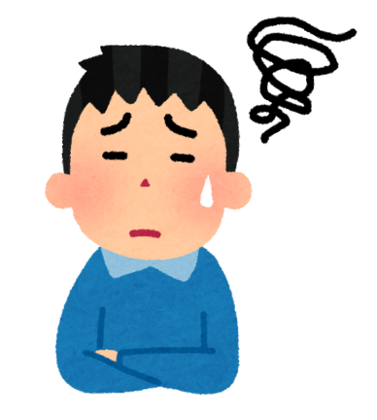
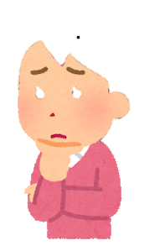
どれが私の歯ブラシかなぁ？
同じ色だとわからない…。
どうすればわかるようになるか
考えてみましょう。
クリック！
この画面に戻ります。

Slide 22
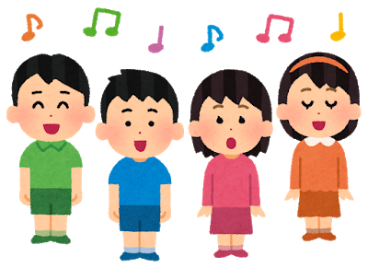
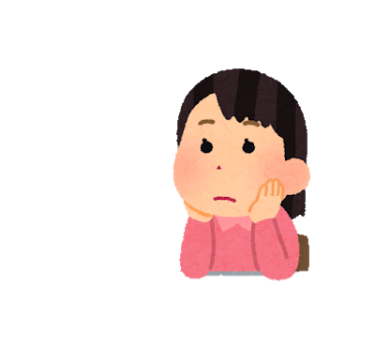
小さい子供の好む色って
どんな色だろう？
技術・家庭科（家庭分野）の教科書の「幼児」に関するページが参考になります。
そのほか、『幼児の好きな色』で検索してみましょう！
クリック！
この画面に戻ります。

Slide 23
手術って、どんな小さなミスも許されないよね…。
ヒントは『補色残像』です。
『手術着 色』で検索してみましょう！
クリック！
この画面に戻ります。

Slide 24
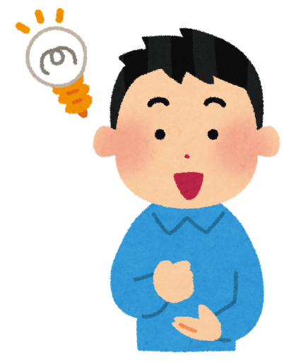
肉の色があざやかなほうが
新鮮でおいしそうに見えるよね！
「赤」を引き立てる色って何だろう？
ヒントは『補色』です。
クリック！
この画面に戻ります。

Slide 25
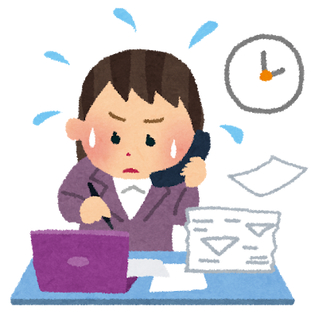
時間が進むのを早く感じる色が
あるって本当かなぁ？
『時間の進み方 色』で検索してみましょう！
クリック！
この画面に戻ります。

Slide 26
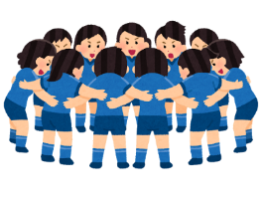
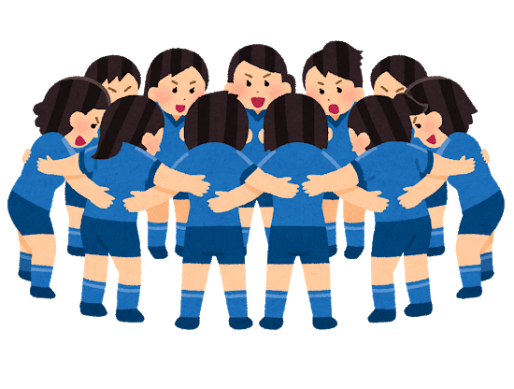
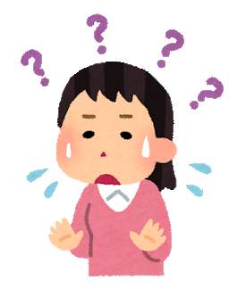
あれっ？どっちのチームを
応援していたんだっけ💦
青チーム
がんばれー！
クリック！
この画面に戻ります。

Slide 27
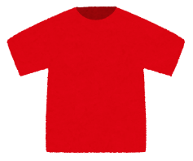
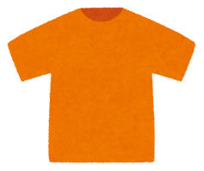
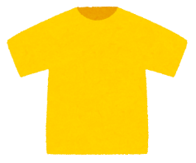
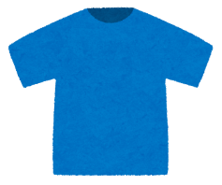
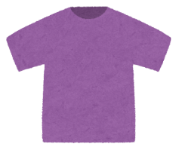
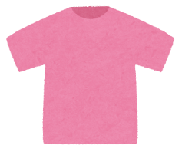
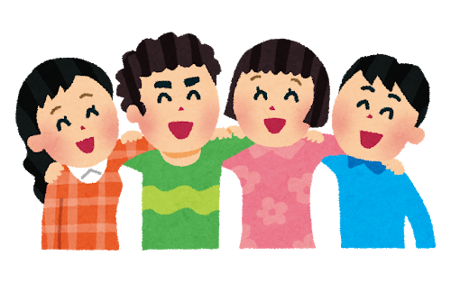
好きな色のシャツを選べるっていいね！
クリック！
この画面に戻ります。

